Slide 3
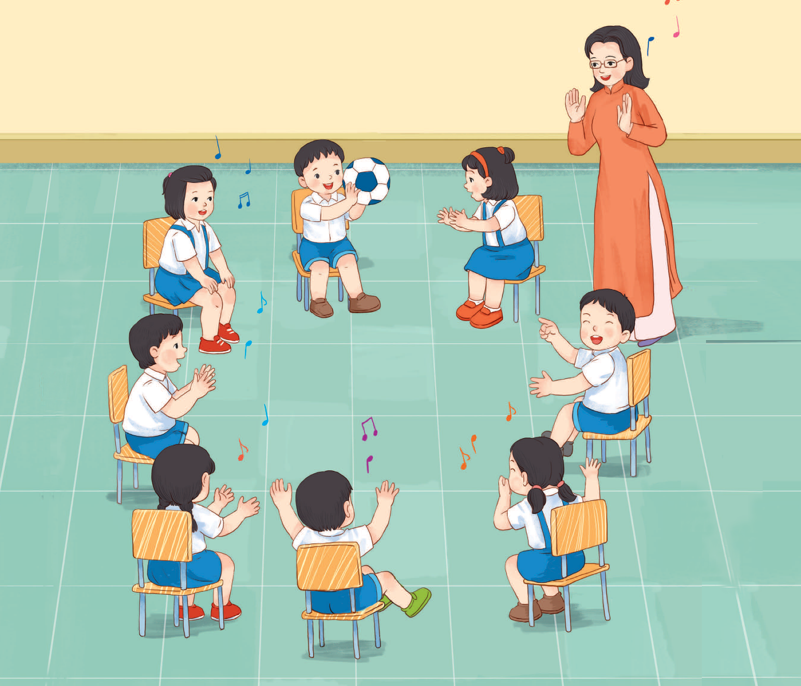
Em hãy hát và chuyền bóng theo nhạc bài
Cả nhà thương nhau (Sáng tác: Phan Văn Minh)
Notes:
Slide 4:
-Xuất hiện 4 hình ảnh con vật
-Dòng chữ xuất hiện → Sửa: Chỉ xuất hiện dòng chữ thứ nhất. Dòng chữ thứ 2 “Click” sau khi hiệu ứng nổi từng con vật.
Hoạt động 1. Bạn nào nói cho cô biết: những hình ảnh con vật nào dưới đây?
- Tự động chạy hình rồi đến chữ
- Chờ HS suy nghĩ
Hiệu ứng nổi rõ từng con vật. → Click để xh dòng chữ thứ 2
-À các bạn đã biết, đây là con cá vàng, đây là con kiến, đây là con chim bồ câu, đây là con ngựa.
- Nào bây giờ chúng mình hãy quan sát từng con vật, và nói tên các bộ phận của chúng
(Chú ý: Click 1 con vật đầu, các con vật sau cách nhau 3 giây. Chờ HS quan sát)

Slide 4
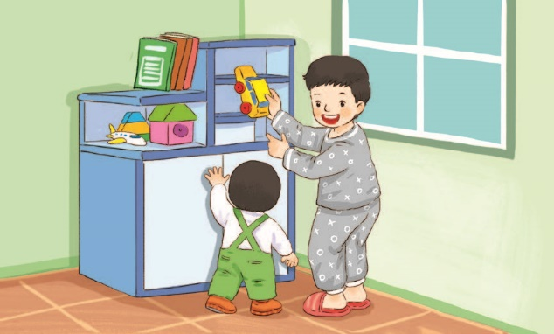
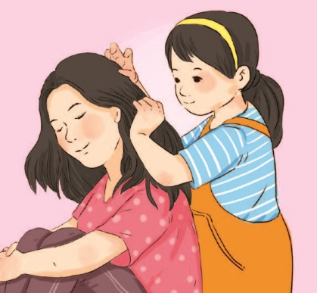
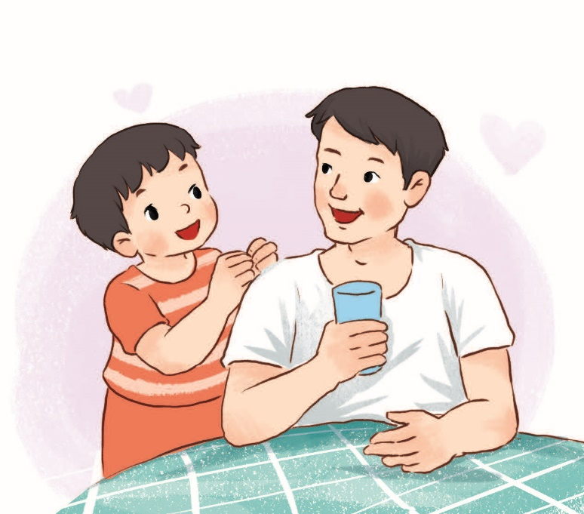
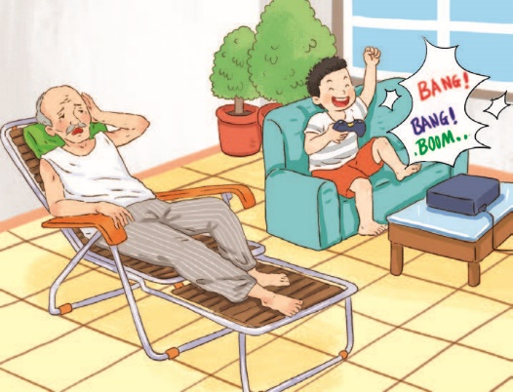
Em hãy cho biết bạn nào trong các bức tranh sau
biết quan tâm, chăm sóc người thân.
1
2
3
4

Slide 5
Em hãy cho biết bạn nào trong các bức tranh sau biết quan tâm, chăm sóc người thân.
1

Slide 6
Em hãy cho biết bạn nào trong các bức tranh sau biết quan tâm, chăm sóc người thân.
2

Slide 7
Em hãy cho biết bạn nào trong các bức tranh sau biết quan tâm, chăm sóc người thân.
3

Slide 8
Em hãy cho biết bạn nào trong các bức tranh sau biết quan tâm, chăm sóc người thân.
4

Slide 9
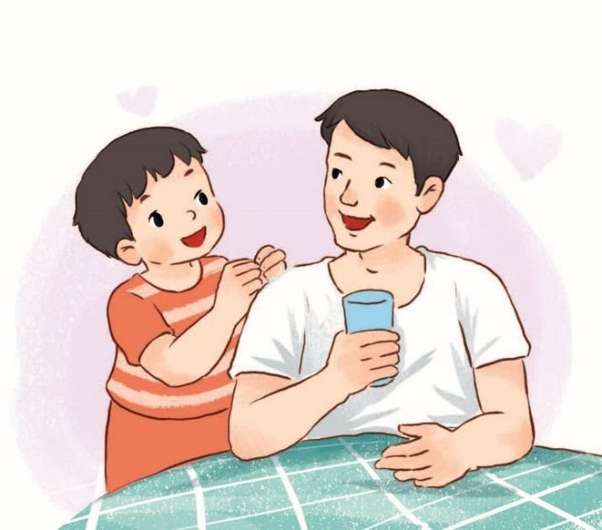
1
2
3
4
Vì sao em phải quan tâm, chăm sóc người thân trong gia đình?

Slide 10
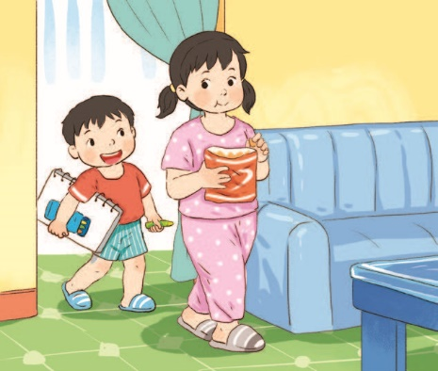
Em hãy kể chuyện theo tranh và trả lời câu hỏi?
Phải làm sao đây?
1
Chị ơi,
vẽ cùng em!

Slide 11
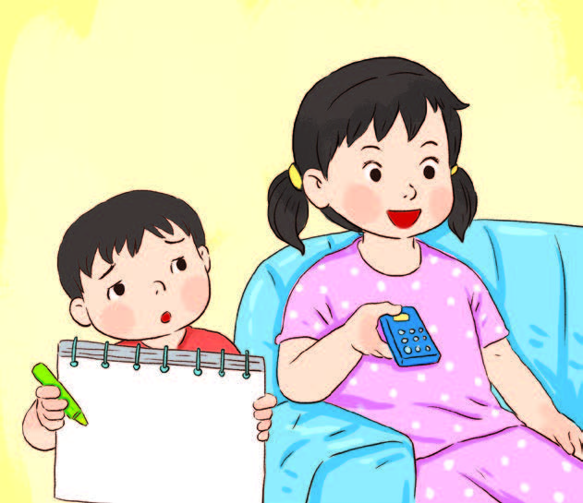
Em hãy kể chuyện theo tranh và trả lời câu hỏi?
Phải làm sao đây?
2
Sắp đến giờ
phim hoạt hình rồi.

Slide 12
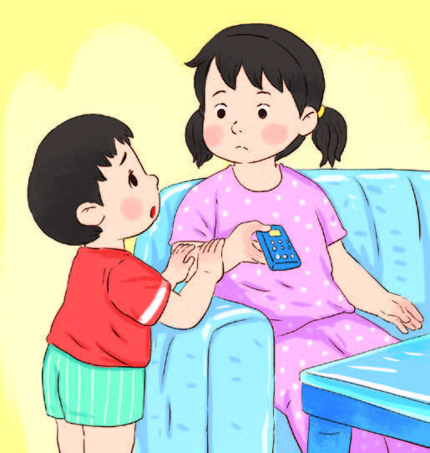
Em hãy kể chuyện theo tranh và trả lời câu hỏi?
Phải làm sao đây?
3
Chị…

Slide 13
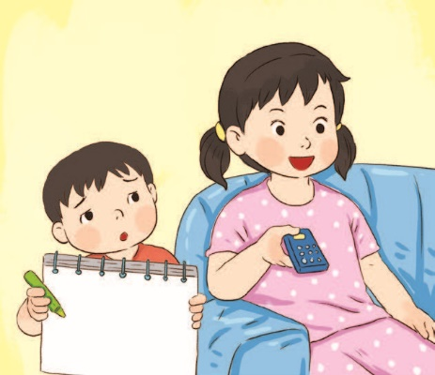
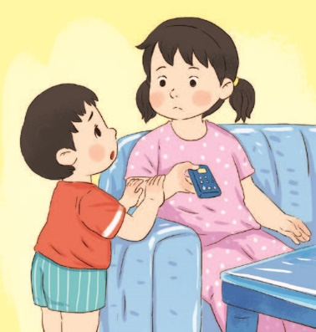
Em hãy kể chuyện theo tranh và trả lời câu hỏi?
Phải làm sao đây?
Chị ơi,
vẽ cùng em!
1
2
Sắp đến giờ phim
hoạt hình rồi.
Chị..
3
Bạn gái nên làm gì trong tình huống trên? Vì sao?

Slide 14
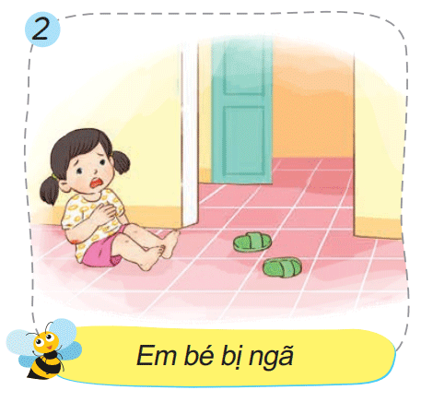
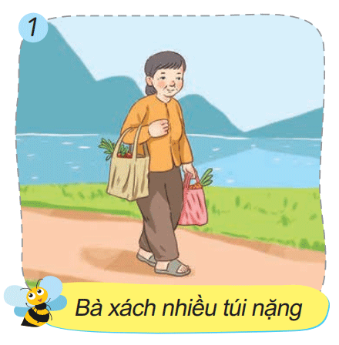
Em sẽ làm gì trong tình huống sau?

Slide 15
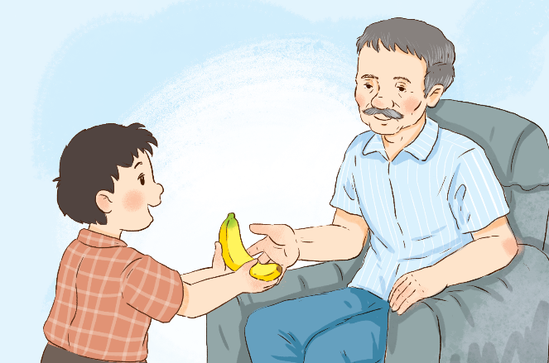
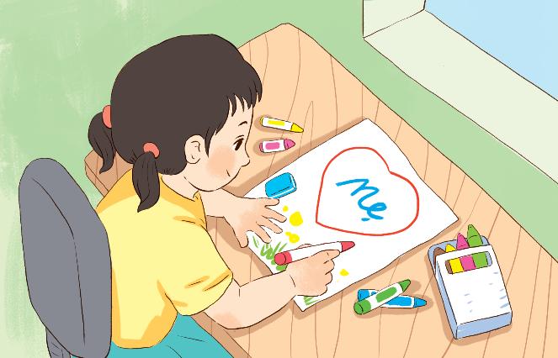
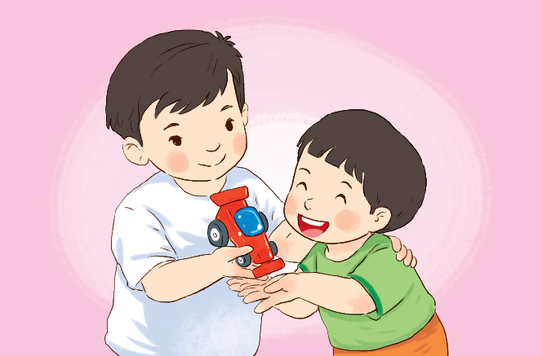
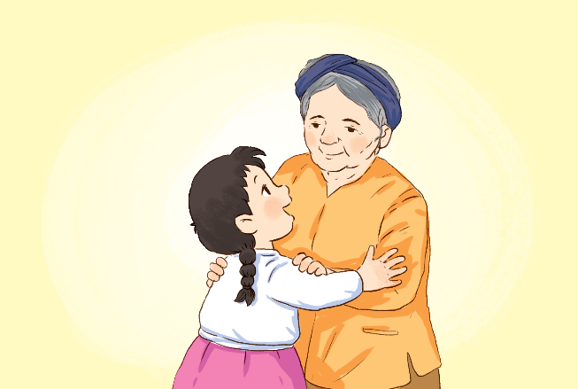
Em hãy tìm việc mình đã làm được trong
các bức tranh sau.
1
2
Mời ông ăn hoa quả
Vẽ tranh tặng mẹ
3
4
Nhường đồ chơi cho em
Cảm ơn vì bà đã tết tóc

Slide 16
Em hãy tìm việc mình đã làm được trong
các bức tranh sau.
1
Mời ông ăn hoa quả

Slide 17
Em hãy tìm việc mình đã làm được trong
các bức tranh sau.
2
Vẽ tranh tặng mẹ

Slide 18
Em hãy tìm việc mình đã làm được trong
các bức tranh sau.
3
Nhường đồ chơi cho em

Slide 19
Em hãy tìm việc mình đã làm được trong
các bức tranh sau.
4
Cảm ơn vì bà đã tết tóc

Slide 20
Em hãy tìm việc mình đã làm được trong
các bức tranh sau.
1
2
Mời ông ăn hoa quả
Vẽ tranh tặng mẹ
3
4
Nhường đồ chơi cho em
Cảm ơn vì bà đã tết tóc

Slide 21
Em hãy tìm việc mình đã làm được trong
các bức tranh sau.
Em còn làm gì để quan tâm, chăm sóc người thân?

Slide 22
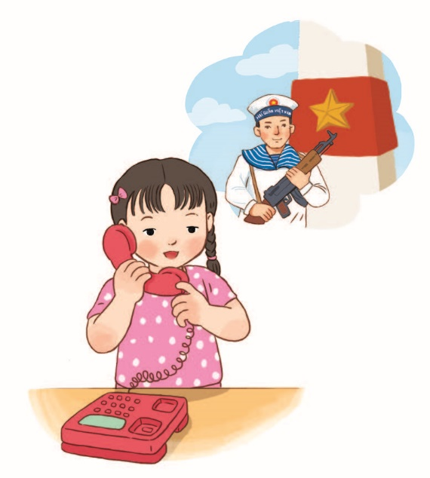
Em hãy quan tâm đến người thân
đang ở xa bằng việc làm sau:
– Gọi điện thoại nói lời yêu thương.
– Gửi một món quà nhỏ.

Slide 23
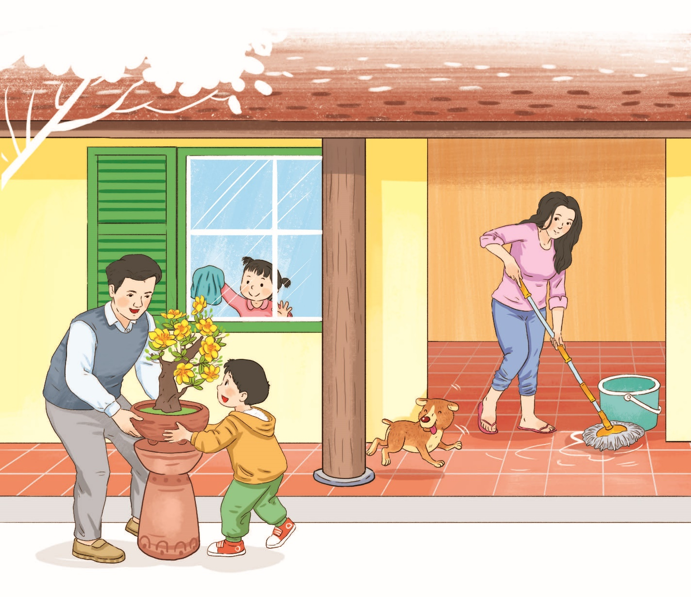
Gia đình hai tiếng thân thương,
Quan tâm, chăm sóc, em thường nhớ ghi.

